Slide 1
Indoor Air Pollution and Susceptibility to Tuberculosis Infection in Urban Vietnamese Children
Am J Respir Crit Care Med Vol 204, Iss 10, pp 1211–1221, Nov 15, 2021
Copyright © 2021 by the American Thoracic Society
Originally Published in Press as DOI: 10.1164/rccm.202101-0136OC on August 3, 2021
호흡기내과 R2 박신영
Notes:
안녕하세요? 금일 호흡기내과 저널 발표 맡게 된 호흡기내과 2년차 전공의 박신영입니다.
금번 발표할 논문은 indoor air pollution and susceptibility ot tuberculosis infection in urban vietnamese children 입니다. 이 논문은 실내 공기감염원, 대표적으로 간접흡연, 실내 오토바이 공해와 생활하면서 사용하게 되는 연료들이 latent TB 감염에 미치는 영향에 대하여 조사한 논문입니다.

Slide 2
Introduction
M. tuberculosis causes asymptomatic infection (LTBI), ¼ of world’s population
1) active tuberculosis disease in 10million people annually
2) 2019, 50% of active TB were from Asian countries, especially Vietnam is one of 30-high TB countries worldwide.
Effective treatment is available
Identifying and validating Environmental risk factors are needed!!
Notes:
Intoduction 입니다. Mycobacterium tuberculosis 는 lantent TB 의 원인균이며, 전세계 인구의 ¼를 차지하고 있고 해마다 1000만명이 active TB 에 감염되며, 2019년에는 active TB 환자의 50%가 asian 이었으며, 베트남이 TB 가장 많이 감염되는 나라의 30순위 안으로 들고 있습니다. 따라서 결핵의 감염에 영향을 미치는 환경적 요소들을 파악하는 것이 중요하다고 할 수 있겠습니다.

Slide 3
TB transmission is greatest for close contact with patients with highly infectious TB
- cavitary pulmonary TB
- highly sputum smear mycobacterium load
- environmental factor also considered, for example, indoor air pollution
Motorcycle emissions constitute an important source of air pollution, motorcycle make up >95% of Hanoi vehicle fleet.
Secondhand smoke (SHS) is another major source of indoor air pollution.
LPG emission contribute to indoor air pollution.
Notes:
결핵의 감염은 highly infection TB 환자들과 가까이 접촉할 때 가장 호라발히 이루어지는데, 특히 cavitary pulmonary TB, highly sputum smear mycobacetrium load, 환경적 용소로는 실내감염이 LTBI, active TB 와 연관이 있을 수 있습니다.
첫번째로 오토바이에 의한 공기오염은 베트남 탈 것의 95% 이상이 오토바이로 이루어져있고 700만명이상의 사람들이 오토바이를 사용한다는 점을 고려하면 공기감염의 중요한 portion 을 차지하고 있음을 알 수 있습니다. 오토바이들로 정체된 도로위에서 가정집들은 창문과 문을 활짝 열려있고, 또한 오토바이는 일상적으로 주거지 안에 주차되어 있기때문에 TB outcome 에 연관이 있을 것으로 생각하였습니다.
간접흡연은 southeast asia 에서 또 다른 실내공기감염의 주범입니다. 매주 70%이상의 성인과 10대들이 간접흡연에 노출되고 있으며, 성인 남성의 47%가 흡연중이기 때문에 베트남에서 중요한 실내오염의 risk factor 입니다. 본 논문에서는 간접흡연과 잠복결핵 감염의 연관성 말고도 어떠한 흡연의 형태가 특히 risky 한지 다뤘다는 점에서 다른 논문과 차이를 보입니다.
세번째는 LPG emission 입니다.
이 논문의 기본 가정은 SHS, motorycle, LPG emission 이 가정내에서 아이들의 LTBI증가와 관련이 있다는 추측에서 시작합니다.

Slide 4
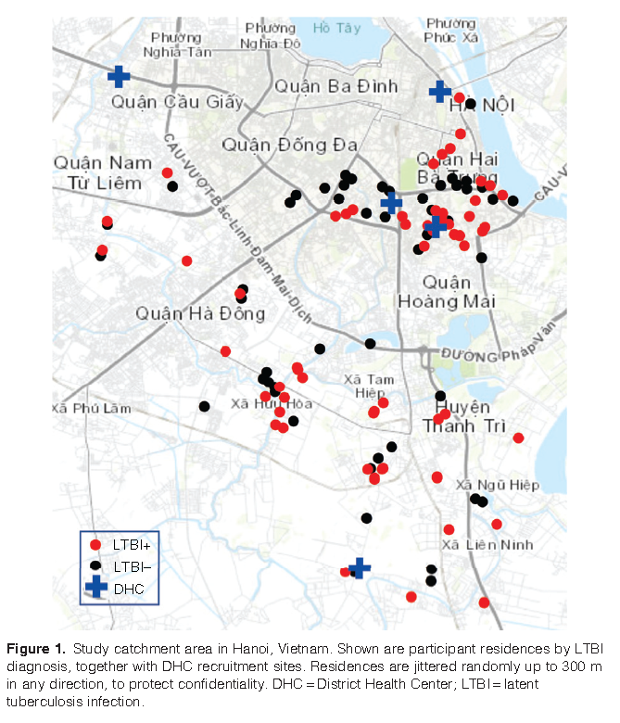
METHODS-study design and ethics approval
This study performed cross sectional analysis of baseline data collected from an ongoing prospective cohort study of children (household contacts) living with patients with acitve TB.
5 participating District Health Centers.
Provided written informed consent in Vietnamese.
Approved by institutional review boards at the Vietnam Ministry of Health; University of California, San Francisco; and University of Iowa
Notes:
Study design 입니다. 연구는 active TB환자와 같이 살고있는 아이들을 대상으로 prospective cohort study 의 형태로 연구되었습니다. Dstricting health center 5군데가 참여했으며, 베트남어로 된 동의서를 작성하였고 다음의 연구기관들에서 승인을 받았습니다.

Slide 5
METHODS-participants
Index case : active pulmonary TB diagnosed within 2 months of enrollment and living with children < 16 years old.
WHO criteria for microbiologically confirmed TB cases were used.
Household contacts were children <16 years old living with index case within the 2 months before enrollment.
Prior history with TST positive before enrollment were excluded.
Notes:
참여자들입니다. Index case 란 16세 이하의 아이들과 같이 살고있고 연구 참여 2개월 이내에 active pulmonary Tb를 진단받은 환자이고, 여기서 TB 는WHO기준에 따라 영상학적으로 TB 소견이 보이고 적어도 하나의 AFB검사 혹은 GeneXpert PCR 이 양성이 나온 경우입니다.
House hold contacts 란 index case 와 함께 살고있는 16세 미만의 어린이들입니다. 만약 TST결과가 연구참여 이전에 양성이면 제외되었습니다.

Slide 6
METHODS-measurements and data collection
Evaluated indoor air pollution exposures
1) SHS
2) motorcycle emissions
3) cooking emissions
Through a questionnaire, using iterative approach, translating format into Vietnamese and back-translating into English.
Notes:
사용된 실내감염의 세가지 요소는 다음과 같습니다.

Slide 7
SHS were assessed by smoking status of all members of househod member smoked inside house, type of smoking, and average number of smoking events per day.
Cooking exposure was determined by the primary cooking fuel and average daily cooking hours, active ventilation of the kitchen was considered altogether.
Motorcycle exhaust emissions was determined by residential floor levels that participants lived and slept on, and average number of motorcycles parked inside the residential living area
Nutritional status was determined by BMI.
Notes:
간접흡연을 측정하는 방식은 가정 내 모든 멤버들의 흡연상태, 즉 가정 내에서 피는지, 밖에서 피는지, 인위적으로 가공된 담배를 피는지, 집에서 말아서 피우느지, water pipe라는 베트남식 담배를 피우는지, 등등이며, 하루에 몇번 흡연하는 지 입니다.
두번째로 cooking exposure 는 fuel type을 이용한 요리를 하루 몇시간 정도 하는지, 또 부엌에서 환기는 얼마나 시키는지를 근거로 estimation 하였습니다.
마지막으로 motorcycle emission 측정은 주거자의 층이 높으면 exposure 가 덜하다고 가정하였고, 또 주차된 평균 오토바이 수 기준으로 측정하였습니다.

Slide 8
METHODS-statistical analyses
Chi-square and t tests used to describe baseline characteristics by LTBI status.
ANOVA to calculate the intraclass correlation coefficient.
Account for hierarchial structure of data by using GEE, to test indoor air pollution associates with increased LTBI
…

Slide 9
RESULTS
Period : July 2017 – December 2019
Index case :73, with microbiologically confirmed active pulmonary TB, enrolled from five District Health Center enrollment sites in Hanoi, Vietnam, together with 112 child household constacts. (One family moved from Hanoi to another.)
=> 72 index case and 109 household contacts
Notes:
연구기간은 2017년 7월부터 2019년 12월까지였으며, index case 는 총 73명으로 베트남 하노이의 5개의 district heatl center 에 등록된 mibrobiologically confirm 된 active pulmonary TB 환자들이었습니다. 그러나 한 집이 하노이에서 이사하는 바람에 72개의 index case와 109명의 household contacts 가 이 실험에 참여한 실험자들입니다.

Slide 10
Index case were predominantly male (61%), cavitary TB diagnosed in 18 of the 67 index cases (27%).
AFB smear grade were known for 66 index cases ( negative 4, scant 9, 1+ 31, 2+ 13, 3+ 9).
None of women smoked, 30 of male index (68%) were active smokers.
(27 smoked manufactured cigarettes, 7 waterpipes, 4 both, none home-rolled cigarettes, e-cigarettes, marijuana)
Age ranged from 15 to 83 years (median 41), household contact age 9 months to 15 years (median 6.2)
Notes:
Index case 의 61% 는 남성, cavitary TB 는 67명 중에서 18명에게서 진단 당시 관찰되어 AFB smear grade 는 66명 대상으로 평가되었으며, 9명은 진단당시 cxr을 시행하지 않아 cxr자료가 없고, 11명은 AFB smear 검사를 못하거나 하지 못하는 상황으로 data가 소실되었다. Negative =4, scant n=9, 1+ n=31, 2+=13, 3+=9,
여성 중 에 흡연자는 없었으며, 남성 중 30명 (68%) 는 흡연중이었음. Index case 는 15~83세 (median 값은 41),가정 내 접촉자 나이는 9개월 ~ 15세까지 다양했고 (6.2세 평균)…
접촉자중에 흡연자는 없었습니다. 26명은 manufactured cigarette, 7명은 waterpipe, 4명은 waterpipe, manufactured 둘 다, 집에서 말아피우는 사람이나 cigar, 전자담배, 마리화나 흡연자는 없었습니다. Index case 의 나이는 15~83살까지 다양했으며, 평균 연령은 41살이었습니다. Household contact의 나이는 9개월부터 15살까지 평균 6.2세였습니다. 아이들 중 흡연자는 없었습니다.
1/2 가까이 되는 부모는 대학이나 polytechnical training 을 받았으며 2/3은 직업을 갖고있었음.
이 중 93%는 BCG vaccination 을 출생당시에 접종받았습니다. 아이들중 comorbidity 갖고있는 환자는 없었다..
오직 한명만 저체중이었음. 21명은 과체중이었고, 15명은 obsese 하였다.

Slide 11
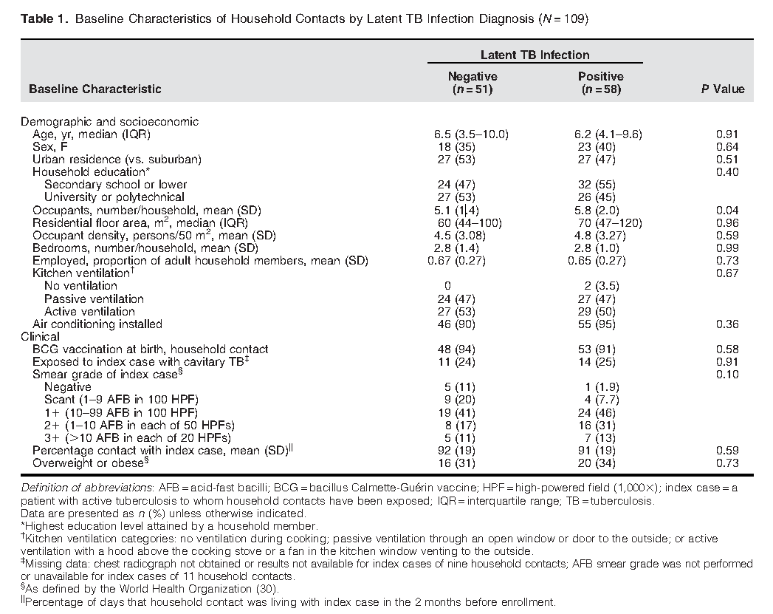
Results
Notes:
이 중에 유의미한 값은 more household members 와 같이살고 있는 아이들 (p=0.04), higher smear grade (p=0.01) 이 LTBI 없는 아이들과 비교했을 때 유의미하게 높았습니다.

Slide 12
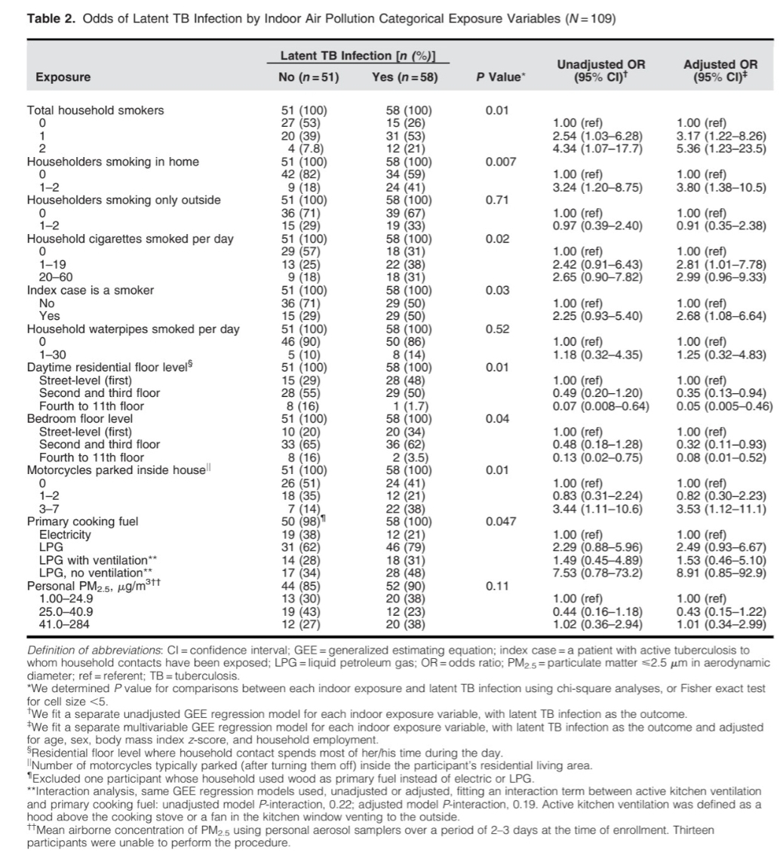
Notes:
세개의 airpollution souce 에대하여 조사된 것 : SHS, motorcycle emissions, LPG cooking emission
SHS : LTBI 증가시키는 가장 robust 한 risk factor 였음…

Slide 13
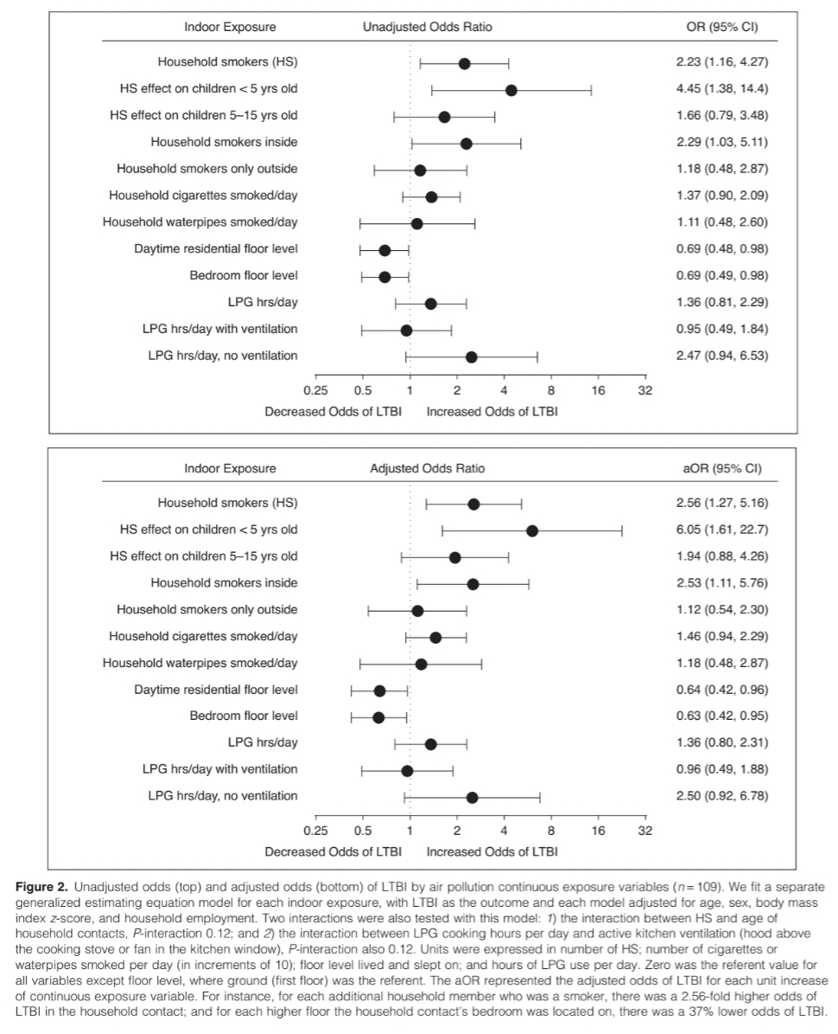
Notes:
Figure 2 에 보면 smoker 와 같이사는 아이들의 61%가 LTBI 진단되었고, 흡연자가 집에 없는 경우와 비교했을 때 95% 신뢰구간으로 2.56배 더 많다.
이는 infectivity 와 비슷한데, cavitary TB 를 가진 환자들의 경우 2.71배, 그리고 AFB smear grade 더 높은 경우 2.67배 된다.
Dose response 도 관찰되는데, 집안에 한 명의 흡연자가 있을 경우 3.17배 이지만, 2명의 흡연자가 있을 경우 5.36배 더 높은 확률을 보였다.
더욱이 가정내 간접흡연의 경우 야외 간접흡연보다 더 위험했다. 밖에서 흡연하는 경우 LTBI odd 를 많이 증가시키지 않았다.
4세 미만의 아이들의 경우 원내 흡연에 노출되 경우 LTBI 의 위험성이 가장 컸다.
5-15세의 경우 간접 흡연해도 1.94배만 증가시키지만 5세 미만의 경우 6.05배까지 증가시킨다. Figure 2
Manufactured cigareette에 의한 간접흡연은 waterpipe SHS 보다 위험했다. 그러나 13명의 아이들만 waterpipe 에 노출되어 연관성이 확실하게 입증되지는 않았다.
마지막으로, 흡연을 하는 것은 LTBI 를 한사람이 간접 흡연했을때 만큼의 증가시키는 독립인자가 될 수 있다 (2.68배)

Slide 14
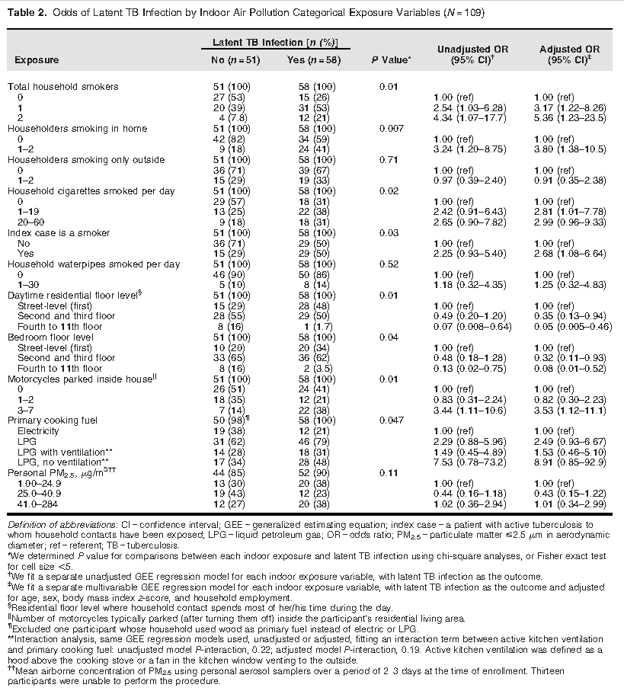
Notes:
Table 2에서 indoor motorcycle exhausㅅ emission 이 거리에서 집으로 드어와서 노출되는 것에 대하여 ::
땅 가까이에 사는 친구들의 경우에 더 영향을 많이 받을 것이라고 가정하였다.
39%는 땅에서 살고, 28%는 gorund floor 에서 잤다. 84%는 그들이 사는층에서 잤고, 16%는 사는곳보다 더 높은곳에서 잤다. Ground floor 에서 자고 살고 했던 친구들이 낮동안 사는곳이나 자는곳이 더 높을 수록 LTBI 에 걸릴 위험이 낮아졌다. 이는 다른 사회적 변수 (socieconomic, decmographic, clinical factor )를 통제한 adjusted OR 에서도 dose-dependent 하게 LTBI 감염률이 낮아지는 것을 볼 수 있스빈다.
Figure 2에서같은 결과를 보였다. 낮동안 주거하는 층이 거리보다 높을 경우 adjusted Or이 0.64로 36% 씩 LTBI 걸릴 위험이 낮아졌고, 침실층이 더 높아질수록 adjusted OR 0.67로 37% 더 낮아졌다.
오토바이는 해로운 오염물질을 뿜어대고, 집에 시동을 끄고 주차되었을 때 조차도 그렇다.
연구에 참여한 54% 의 아동들이 집안에서 오토바이와 함께 살고 있었고 3개 이상의 오토바이와 함께 살고있는 경우 3.53배의 확률로 OTBI 에 걸렸다.

Slide 15
Notes:
LPG 나 전기를 요리하는 연료로 썼는데, 한 가정만 나무로 요리를 했다. LPG 이용하는경우LTBI 감염될 확률을 2.49배 증가시켰다. 부엌의 ventiliation 이 LPG 의 LTBI 에 대한 효과에 영향을 미쳤는데, 부엌환기 안하고 LPG 이용하여 요리하는 경우 8.9배 더 높게 LTBI 가 나타났고, 부엌 환기한느 경우에는 1.5배 더 높게 측정되었다. ㅡ러나 p=0.19로 통계학적으로 유의하지 않다.

Slide 16
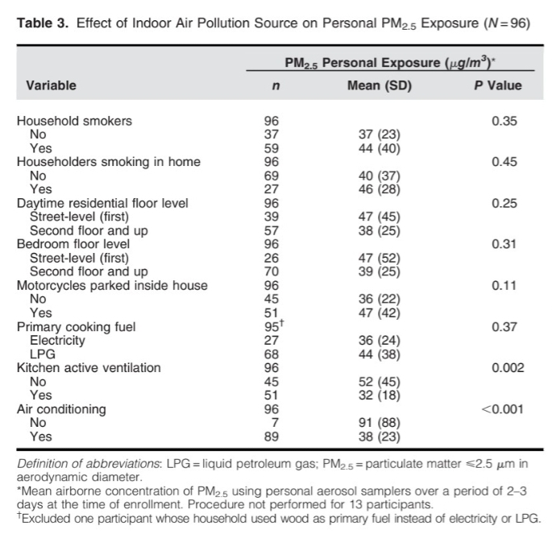
Notes:
Personal PM2.5의 경우 indoor air pollution souce 의 설문지 바탕으로 결정되었는데, PM2.5 exposure 는 household smoker, smoking inside home vs. outside, motorcycle parked inside home, LPG cooking fuel usage 일수록 PM1.5 exposure 가 더 높게 나왔고, 반면에 더 높은 층에 거주하거나, 부엌환기하거나, 공기환기하는 경우 PM 2.5가 더 낮게 나왔다. 그러나 통계학적으로 유의하다고 보기는 어렵습니다. 더욱이 개인적인 PM 2.5는 LTBI 에 독립적으로 영향을 준다고 생각하기 어렵다…table 2

Slide 17
Discussion
Secondhand smoke was robustly associated with LTBI.
Effects of residential floor level, indoor motorcycle emissions, cooking with LPG, active kitchen ventilation were yet inconclusive.
SHS increases risk LTBI for children living with patient with active TB.
Vs. other studies : detailed SHS exposures and LTBI
Household smokers increased LTBI odds in a dose-response relationship, indoor smoking increased LTBI odds greater than outdoor.
=> especially for children under 5 years old.
Manufactured cigarette SHS more immunotoxic than waterpipe SHS.
Notes:
Active TB 환자가 가정내 접촉자들에게 전파될 때 어떤 변수가 영향을 미치는 지 정리하였습니다. 이 때 간접흡연이 가장 유의미한 변수라고 할 수 있습니다. 이 논문은 아시아 문화적 특성을 감안하여 간접흡연 중에서도 베트남 전통의 waterpipe를 변수에 포함시켜 간접흡연을 디테일화 시켰다는 것에서 의미를 ㅊ자을 수 있겠습니다. 또한 야외에서 흡연하는 것보다 실내에서 흡연하는 것이 LTBI 발생률을 유의미하게 증가시켰습니다. 5세 미만의 아이들은 간접흡연에 가장 취약했으며, 이는 흡연자들과 더 많은 시간을 보내기 때문일수도 있고 또한 간접흡연에 의한 immunotoxic effect에 가장 취약하기 때문일 수도 있습니다. 연구에서 waterpipe SHS 보다 manufactured cigarette 에 의한 간접흡연이 더 나빴는데, 이는 waterpipe의 경우 charcoal filtration 이 사용되지 않았으며 N. tabacum 이 아닌 nicotinan rustica 라는 원료를 쓰기 때문일 수도 있을 것입니다.

Slide 18
Motorcycle emissions are prevailing souce of air pollution for city dwellers. (96%)
Hanoi motorcycle account for 70% of traffic related total suspending particles, and over 95% of traffic related VOCs.
Inverse dose-response relationship between residential floor lived and slept on and odds of LTBI.
Notes:
오토바이 공해의 경우 베트남 탈것의 96%가 오토바이로 되어있기 때문에 조사할 만한 가치가 있으며 traffic related total suspending particle 의 70%, volatile organic compounds, 즉 VOC 의 95% 이상을 오토바이 공해가 차지한다는 점에서 더 유의미 할것입니다. 층이 낮을수록 오토바이가 뿜어내는 공해에 의해 indoor exposure 가 증가하게 되고, 하노이에서는 대기역전현상이 잘 발생하지 않기 때문에 낮은층일수록 노출도가 더 증가한다는 가정이 어느정도 성립합니다. 높은 층에 사는 아이들의 경우 잠복결핵 감염률이 더 낮았습니다.

Slide 19
LPG emissions can exceed WHO standards for NO2 in poorly ventilated kitchens.
Recent large Nepali case-control study found LPG to increase odds of active TB but not LTBI when compared with solid fuel use.
PM2.5 did not independently associated with LTBI.
Notes:
LPG의 경우 충분히 환기를 시키지 않은 부엌에서 요리를 할 경우 WHO에서 정한 NO2 guideline 을 초과할 수 있습니다. 따라서 부엌을 환기시킴으로써 위험도를 감소시키는 것이 중요한데, LPG를 전기 사용할 때와 비교하여 공기오염도와 TB 의 연관성에 대해 조사한 논문은 없었으나 Large Nepali case control study 데 따르면 LPG는 active TB 위험성은 증가시키나 LTBI 는 solid fuel사용 할 때와 비교하여 유의미하게 증가시키지 않았습니다. 따라서 LPG ventilation 과 건강에 대한 further research 가 앞으로 부엌 환기를 활성화시키고 LPG 와 natural gas를 대체가능한 새로운 에너지를 개발하는 데 참고될 수 있도록 진행되어야 할 것입니다.
PM2.5는 처음 가정했던 것처럼 LTBI에 영향을 미치는 독립인자가 되지 못했는데, 이는 다른 측정되지 않는 공기오염물질들의 존재때문일 것으로 생각됩니다. 예를들면 VOC나 nitrogen gas가 있습니다. 또한 사람마다 PM2.5에 노출된 정도가 정확하게 반영되지 않아을 수 있어 exposure 에 대한 misclasification, selection bias가 작용했을 것으로 생각됩니다.

Slide 20
Motorcycle emissions, LPG emissions, Secondhand smoke are immunotoxic including VOCs, polycyclic aromatic hydrocarbons…
Airborne toxicants interfere early immune responses, preventing TB infection in household contacts.
For example, particulate matter inhibit airway epithelial cell antimicrobial peptide activity against M. tuberculosis and alter macrophage phagocytosis.
Notes:
오토바이 공해나 LPG 공해 혹은 간접흡연은 VOC등과 같은 화학물질과 마찬가지로 잠재적인 immunotixocity 갖고있는데, airborne toxicant는 household contact들이 TB 에걸리는 것을 방지해주는 중요한 early immune response들에 간섭하는 것으로 생각됩니다.

Slide 21
Immunologic mechanisms
- Nonconventional T cells and innate lymphoid cells play early roles against TB infections.
But, air pollution on these immune response against M. tuberculosis remain unclear.
Non-immunologic mechanisms
- irritates airway causing increased cough frequency and force. Active TB could then increased transmission of M. tuberculsosis from index case to household contacts.
Notes:
예를들면 particulate matter는 invtiro study 에서 M. Tb 에 반하는 작용을 하고 macrophage phagocytosis 를 변화시키는 기도 내 상피세포의 antimicrobial eptide activity 를 억제하는 것으로 생각됩니다. 최근 한 연구에서는 natural killer T cell 이나 mucosal associated invariant T cell과 같은 nonconventional T cell과 innate lymphoid cell, 즉 killer cell 이나 lymphoid cell type 3과 같은 애들이 폐에 살면서 TB 감염을 막아주는 early role 을 수행하고 있다고 생각되나, 공해물질들이 이 기전에 어떻게 작용하는지는 clear하지 않아 더 연구할 필요가 있다고 생각됩니다.
비면역학적인 기전으로도 공해물질은 TB 감염력을 증가시킬 수 있는데, 공해물질이 기도를 자극함으로써 기침 빈도와 강도를 올리게 되고 전파력이 강해질 수도 있습니다.

Slide 22
LIMITATIONS
Small sample size was investigated, limited details in household exposure assessment.
BCG vaccination can result in false-positive TST.
Selection bias due to doing not agree to participate, several families.
We did not measure VOCs and NOx, except PM2.5.
We do not know precise time of index case progression to active TB and household contact becoming infected with TB, regarding exposure time windows.
Notes:
이 연구의 한계는 sample size 가 적다는 것입니다. Sample size가 많았다면 houlsehold exposure assessment 를 좀 더 세부적으로 파고들 수 있었을 것입니다. 또한 BCG vaccination을 시행한 경우 TST에서 위-양성 소견이 관찰될 수 있습니다. LTBI 감염군과 비감염군에서 BCG vaccination 시행한 분율은 같았습니다. 몇몇 가족들은 참여하기를 거부하여 selection bias가 ㅂ라생했을 수도 있으며, 다른 공기오염물질 에 대해서는 측정하지 않았다는 한계도 갖고 있습니다. 또한 index case가 active TB 로 progression 한 정확한 타이밍을 모른다는 ㅎ나계가 있습니다.

Slide 23
CONCLUSIONS
Secondhand smoke increased odds of LTBI.
Larger observational studies are needed. (motorcycle emissions, LPG and LTBI associations need to be confirmed.)
This research designed to mitigate TB risk by smoking cessation counseling, motorcycle emissions controls and active kitchen ventilation.
Notes:
결론적으로 TB환자 72명과 같이 살고있는 아이들 109명중 58명 (53%)가 LTBI 진단되었으며, 집안에 smoker가 있다면 2.56배로 latent TB가 진단되었고, 특히 5세 이하의 아이들이 취약하였습니다. Street level 이상의 residential floor 의 경우 LTBI 감염될 확률을 36% 감소시켰으며, motorcyle이 집안에 주차되어 있거나 LPG로 ventilation 하지 않고 요리하는 경우 latent TB 확률을 증가시켰습니다.
이 논문을 바탕으로 금연 교육이 활성화되고 오토바이 공해에 대한 제제가 강화되며 부엌의 환기를 활성화 시키는 근거가 되었으면 좋겠습니다.

Slide 24
감사합니다.

